Slide 1
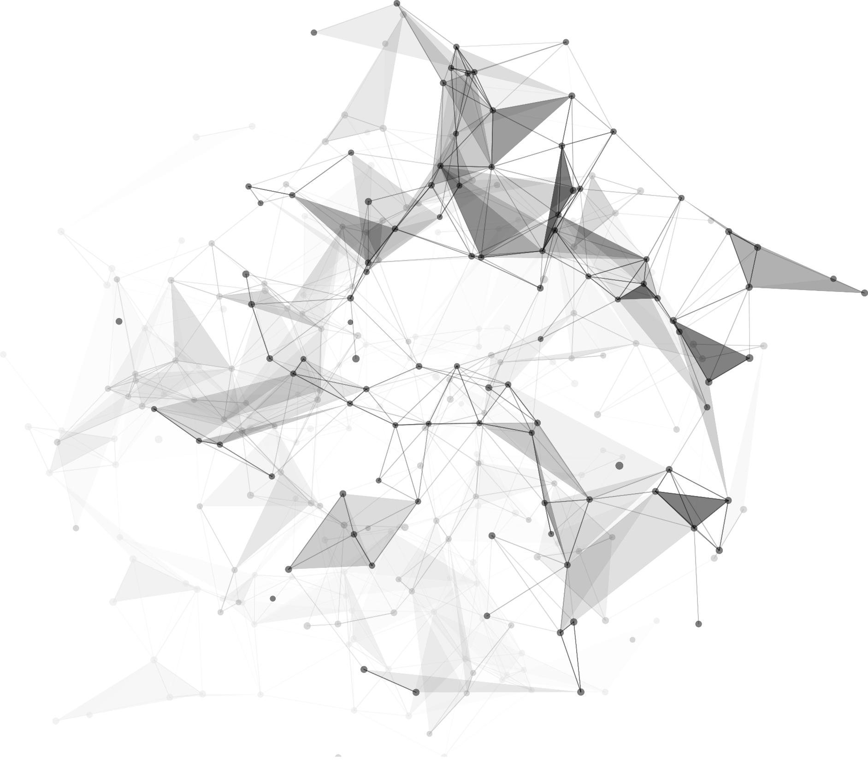
2
0
1
8
人脸检测与识别技术在智能视频监控领域的应用
报告人 ：微电子学院 丁路昶 18212020070

Slide 2
CONTENT
Face Detection--MTCNN
03
01
Entrance Guard system -- Cloud
04
02
Face Recognition—Sphere-face
Entrance Guard system -- Embedded

Slide 3
1
Part 01
Joint Face Detection and Alignment using Multi-task Cascaded Convolutional Networks
Notes:
首先是人脸的检测。我挑选的论文是2016年发表的MTCNN。

Slide 4
01
MTCNN
MTCNN was proposed by Yu Qiao from SIAT at 2016 from the paper Joint Face Detection and Alignment using Multi-task Cascaded Convolutional Networks, which is published at ECCV. Face detection and facial feature points locating were taken simultaneously in that.
Notes:
MTCNN于2016年提出，现在依然是工业界最喜欢的网络，简单精炼，实时性好，可靠性高。说实话，当我看到这篇论文的时候，网上已经有很多介绍其原理的文章了。这些文章写的很不错，也给予我很大的帮助。因此，我更希望自己能够介绍更为具体的实现步骤，并分享自己实现过程中总结到的经验。

Slide 5
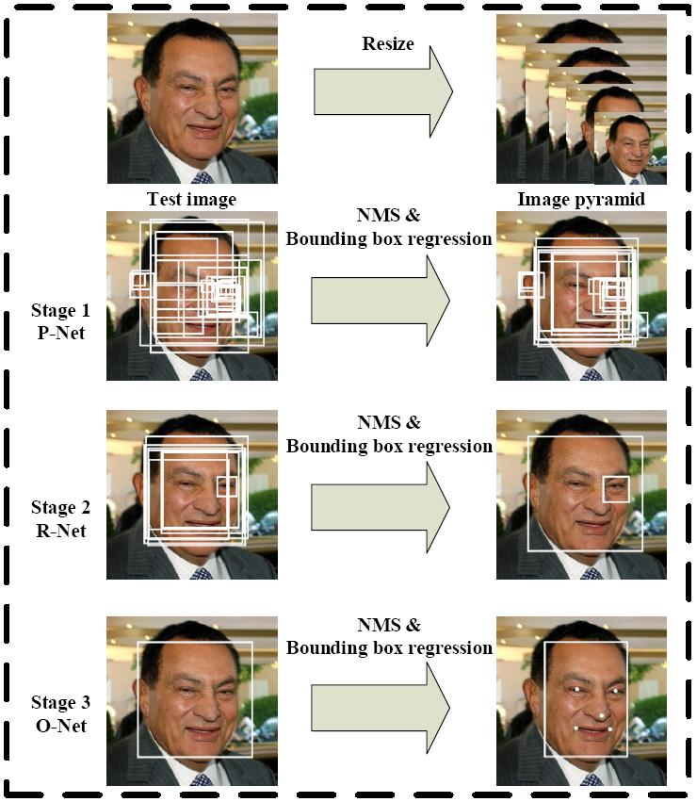
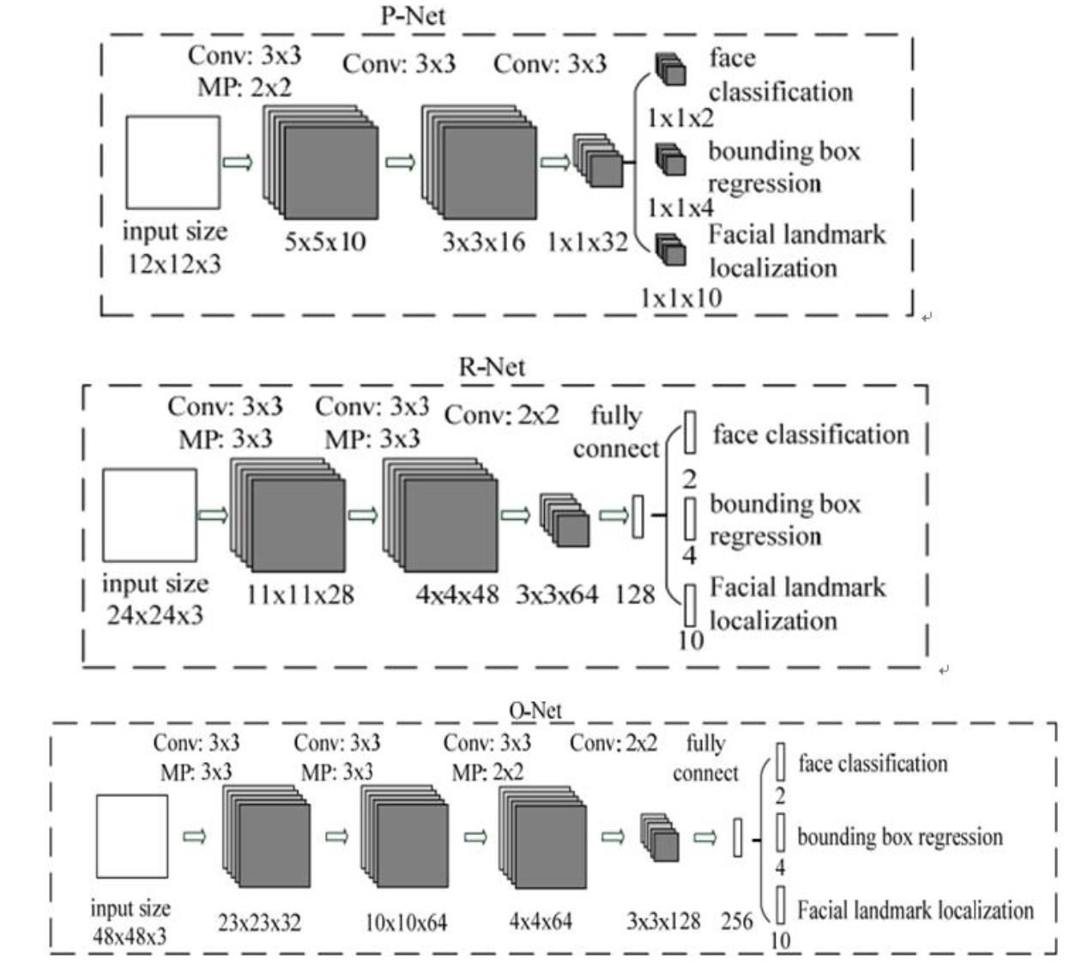
The architecture of MTCNN
01
Notes:
当给定一张照片的时候，将其缩放到不同尺度形成图像金字塔，以达到尺度不变。
Stage 1：使用P-Net是一个全卷积网络，用来生成候选窗和边框回归向量(bounding box regression vectors)。使用Bounding box regression的方法来校正这些候选窗，使用非极大值抑制（NMS）合并重叠的候选框。全卷积网络和Faster R-CNN中的RPN一脉相承。
Stage 2：使用N-Net改善候选窗。将通过P-Net的候选窗输入R-Net中，拒绝掉大部分false的窗口，继续使用Bounding box regression和NMS合并。
Stage 3：最后使用O-Net输出最终的人脸框和特征点位置。和第二步类似，但是不同的是生成5个特征点位置。

Slide 6
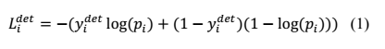
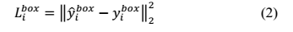
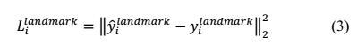
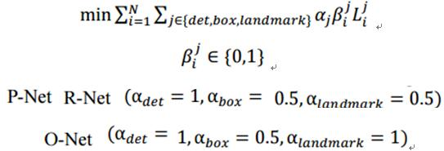
01
Face Detection
Bounding Box Regression
Facial Feature Point Location
Multi-task Training
Notes:
这个算法需要实现三个任务的学习：人脸非人脸的分类，bounding box regression和人脸特征点定位。
（1）人脸检测
人脸检测是一个分类任务，使用交叉熵损失函数即可实现这一功能。
（2）)Bounding box regression
这是一个回归问题，使用平方和损失函数：
（3）人脸特征点定位
这也是一个回归问题，目标是5个特征点与标定好的数据的平方和损失.
（4）多任务训练
不是每个sample都要使用这三种损失函数的，比如对于背景只需要计算交叉熵损失，不需要计算别的损失，这样就需要引入一个指示值指示样本是否需要计算某一项损失。

Slide 7
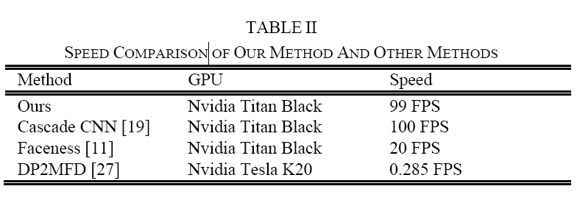

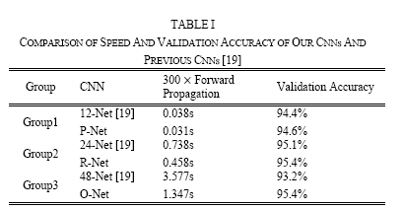
01
MTCNN can get better performance with less runtime (the results in training phase are shown in Table I. For fair comparison, the same training and validation data was used in each group)
Given the cascade structure, MTCNN can achieve high speed in joint face detection and alignment. The result of comparing between MTCNN and the state-of-the-art techniques on GPU are shown in Table II.
Notes:
有了以上改进，MTCNN可以在较少运行时间的情况下获得更好的性能（训练阶段的结果如表1所示。为了公平比较，本文在每个组中使用相同的训练和验证数据）。
从表中可以看出，MTCNN在每一个阶段在速度和验证集准确率上都表现出了不错的网络效果。
此外，虽然MTCNN采用的是级联的多阶段的网络，它仍然可以在人脸检测和对齐矫正方面实现很高的实时性。
论文将MTCNN用在GPU上并与最新技术进行比较，结果如表2所示。
MTCNN对于正对着的人脸具有良好的检测效果，但是对于旋转了的人脸以及人的侧脸检测效果非常差。
2018年有一篇顶会论文是在MTCNN的基础上，将输入图片进行180度旋转、90度旋转然后45度旋转之后的八张图片共同送入MTCNN检测，以此来解决人脸旋转的问题。
同年，也有一篇将人的侧脸的特征点和人的正脸特征点做一次连续映射，以此解决人的侧脸检测的问题
但是我没有考虑那两篇论文。
因为我们的应用场景是门禁系统，如果一个人侧脸对着我们的摄像头过来，说明他只是路过，并不是想要进来。然后人脸发生旋转的情况，要么是一张照片，要么有很大可能，我们的摄像头遭到破坏。所以也应该关闭大门。
MTCNN的这两个缺陷反而使他更适用于这一场景。

Slide 8
2
Part 02
Sphere-Face:
Deep Hypersphere Embedding for Face Recognition
Notes:
在完成人脸检测之后，还需要将检测到的人脸图像裁剪下来进行识别。人脸识别的方法我们采用了sphereface。

Slide 9
02
Sphere-face
Sphere-face was proposed at 2017 from the paper Sphere-Face: Deep Hypersphere Embedding for Face Recognition, which is published at CVPR. It was a great work after center loss. This paper addresses deep face recognition (FR) problem under open-set protocol, where ideal face features are expected to have smaller maximal intra-class distance than minimal inter-class distance under a suitably chosen metric space.
Notes:
Sphereface在center loss 之后提出。与center loss一样，主要目的都是缩小类内间距，扩大类间间距，实现人脸识别。Center loss一文与传统方法的不用是联合使用了center loss和softmax loss进行监督学习。Centerloss 可以更好地减小类内距离，使得特征区分度更强。本文在softmax loss的基础上做了更进一步地改进，提出了A-softmax loss。将角度转到了超平面。

Slide 10
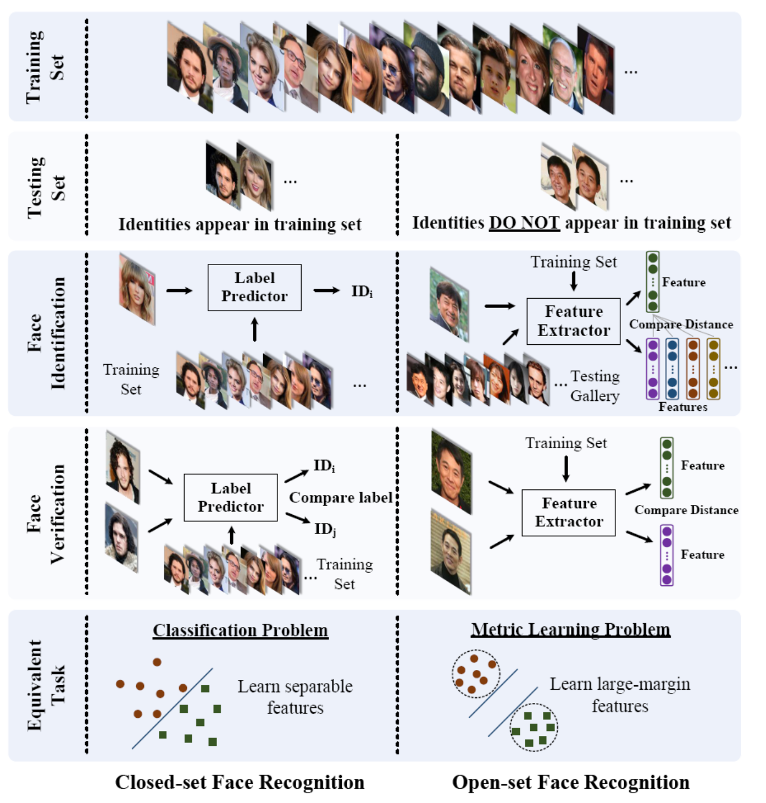
02
Sphere-face
Notes:
人脸识别分为闭集人脸识别和开集人脸识别，即所需识别的人脸是否在训练库中。
简单理解，在闭集进行人脸识别，就是直接对训练好的对象进行识别，所需识别对象都可以直接得到识别名称，此时人脸验证和人脸识别类似，都是可以直接通过网络得到确切的输出。而在开集进行人脸识别时，需要先得到待识别对象的特征，并将特征与库里的图片特征进行比较，通过距离来确认具体对象。本文指出，开集识别其实质就是学习到具有较大区分性的特征：理想的标准时最大的类内距离小于最小的类间距离。由于softmax loss学到的特征分辨力不强，因而出现了softmax loss+contrastive loss或center loss，以及triplet loss等。

Slide 11
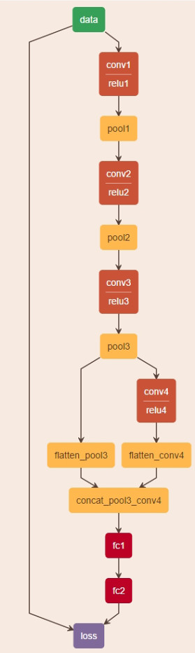
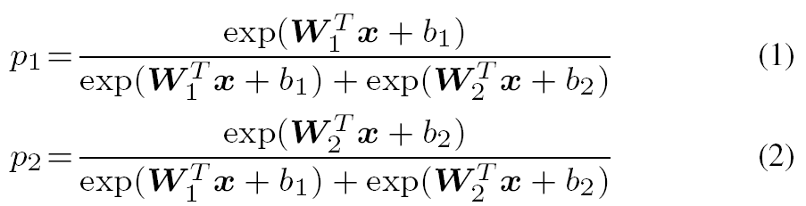
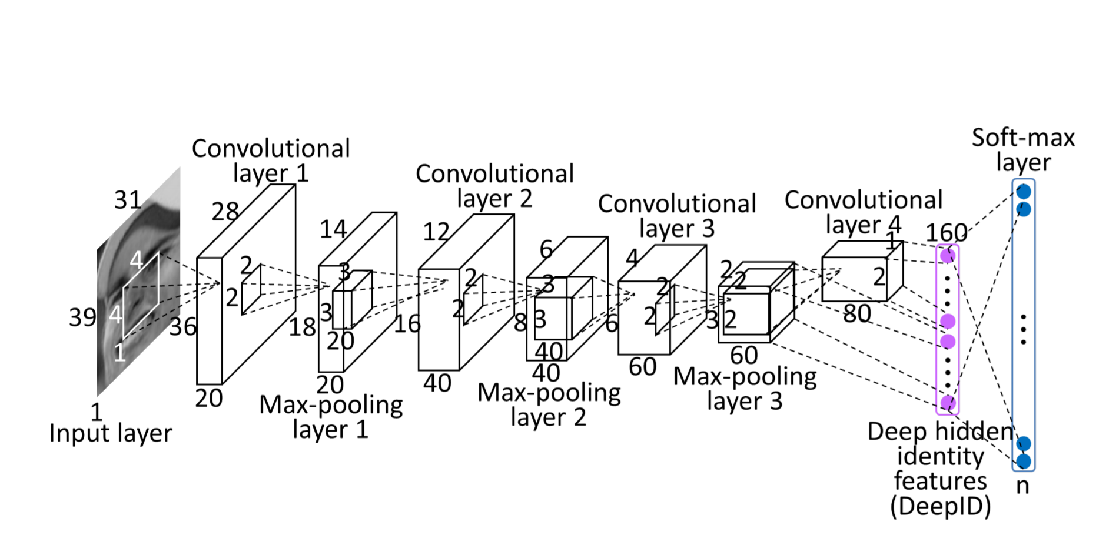
02
Notes:
首先，我们回顾一下softmax loss的决策准则。
在二分类的情况下，softmax loss的后验概率如上式所述。
公式中xx就是学习到的特征向量，$w_{i}$和$b_{i}$就是最后一个全连接层对应类别i的权值和偏置。如果p1>p2，预测的结果就是类别1，如果p1<p2,预测的结果就是类别2。
我们借助CNN来理解一下。以人脸识别经典的DeepID为例，我们可以看出，全连接层fc1层就是对应DeepID结构图中的160维的DeepID特征，也就是我们要学习的特征，也就是softmax loss 概率公式中的xx,而全连接层fc2层每个节点对应一个wiwi和bibi(可以将每个节点看成一个特征图，只不过特征图大小为1*1),全连接层相当于做内积运算(所以prototxt中全连接层的type名叫InnerProduct)，每个节点的输出就可以写成：wTix+biwiTx+bi,由于全连接层fc2层的输出就是softmax loss层的输入，所以wTix+biwiTx+bi就是公式中e的指数。
由softmax loss概率公式我们可以知道，每一类概率对应一个wTix+biwiTx+bi，所以公式中ii的个数等于类别数，所以fc2层的输出向量的维度需要与类别数相等，这就是为什么分类问题中softmax loss层前面一层全连接层的节点数为什么总要等于类别数的原因。

Slide 12
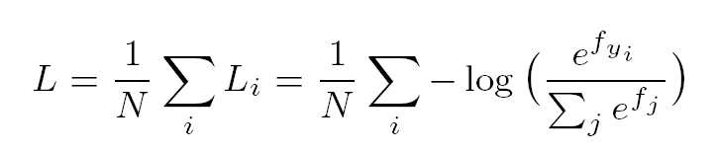
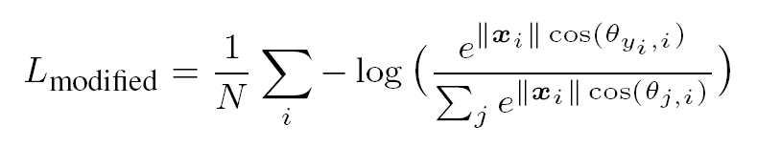
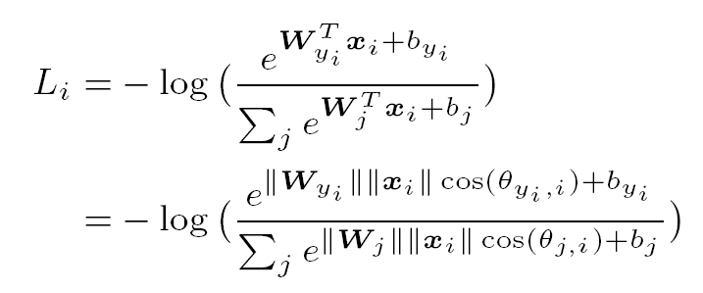
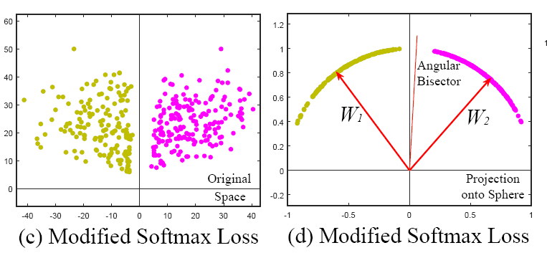
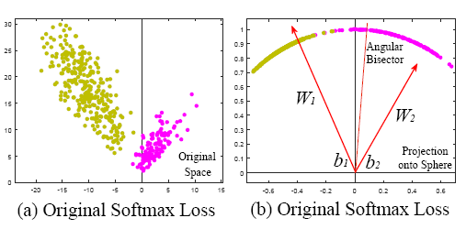
02

Slide 13
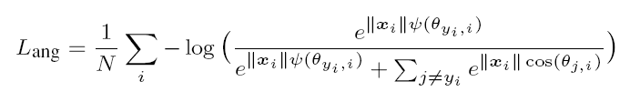
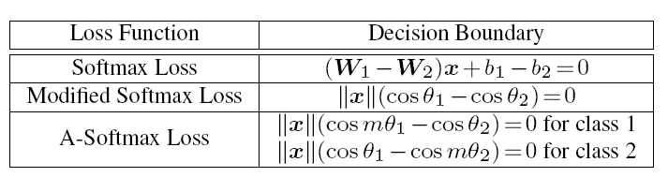
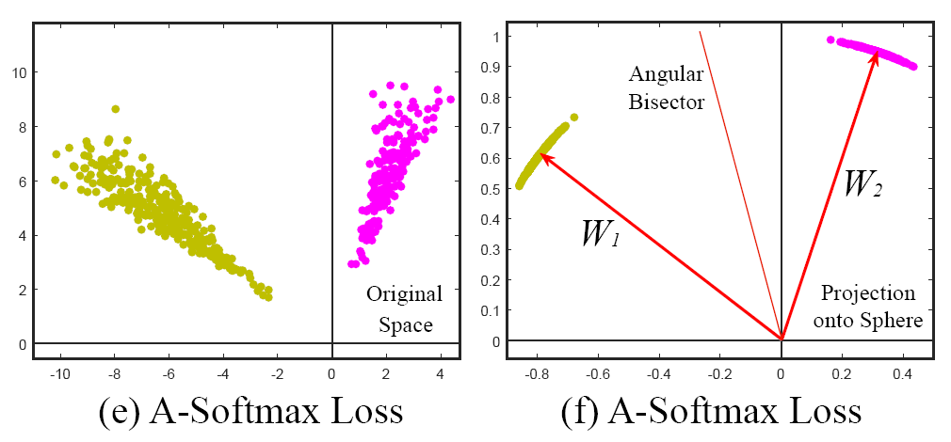
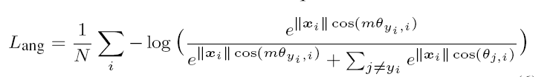
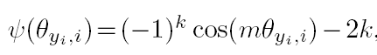
02

Slide 14
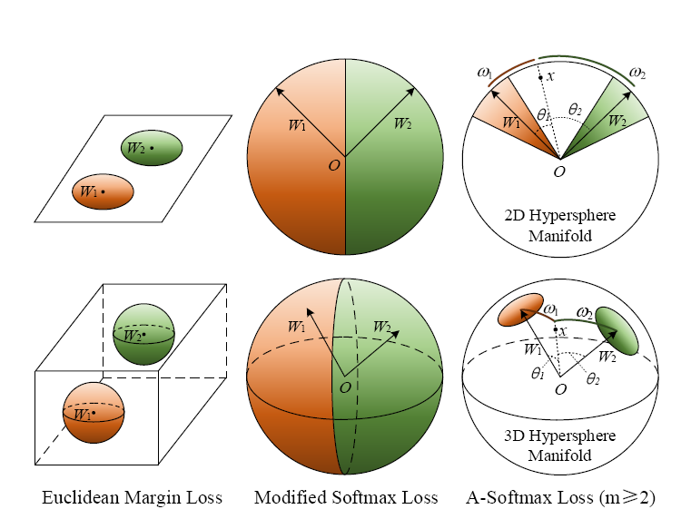
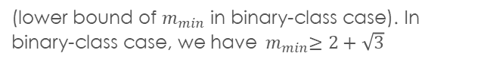
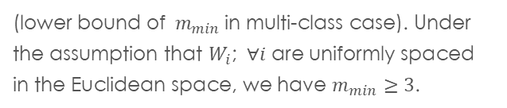
02
Property 1
A-Softmax loss defines a large angular margin learning task with adjustable difficulty. With larger m, the angular margin becomes larger, the constrained region on the manifold becomes smaller, and the corresponding learning task also becomes more difficult
Property 2
(lower bound of $m_{min}$ in binary-class case). In
binary-class case, we have${ m}_{min}≥2+\sqrt{3}$
Property 3
(lower bound of$m_{min}$in multi-class case). Under
the assumption that $W_{i}$; $∀i$ are uniformly spaced in the Euclidean space, we have $m_{min}≥3$.

Slide 15
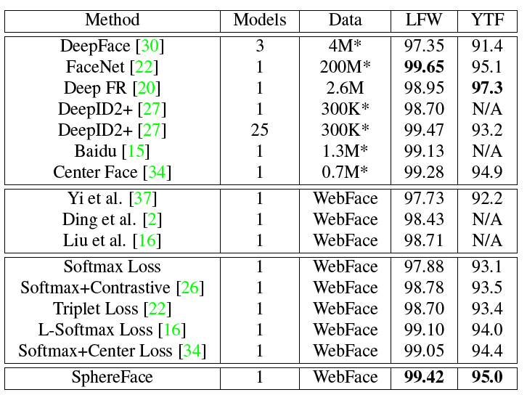
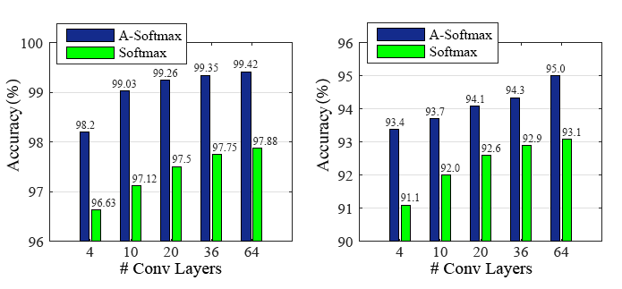
02

Slide 16
3
Part 3
Entrance Guard system -- Cloud
Notes:
第三部分是我们实验室根据人脸检测与识别设计的门禁系统

Slide 17
03
MTCNN
Sphere-face
Guard
Face Detection
Face Recognation
Entrance Guard system
Notes:
前文中已经提到了MTCNN用于人脸检测，将分割出来的

Slide 18
03
Notes:
这是目前已经在我们实验室流程运行的门禁系统的整体流程。
首先是进门的流程：
门外的摄像头会一直监控着门口，并将视频流实时通过一个路由器上传到云端的服务器，判断门口是否有人；同时也有红外线传感器作为补充，在夜晚光线不足的情况下，打开灯进行补光。
当摄像头判断有人，且人脸信息与数据库中已有的信息匹配时，服务器会发送开门的指令，将门打开。
出去的流程相对简单很多。门内的红外线传感器检测到有人靠近，就会将信息发送到服务器，服务器发送开门的指令。

Slide 19
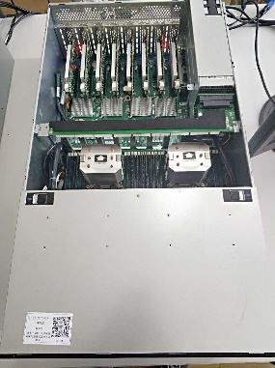
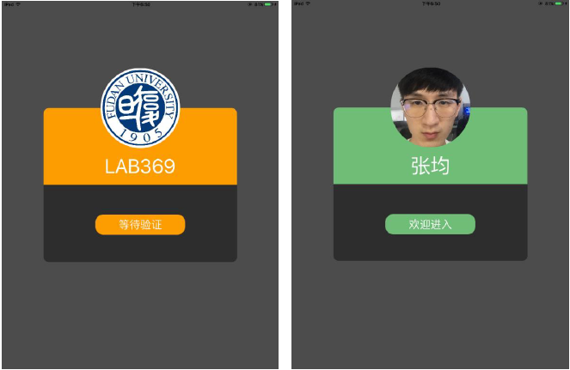
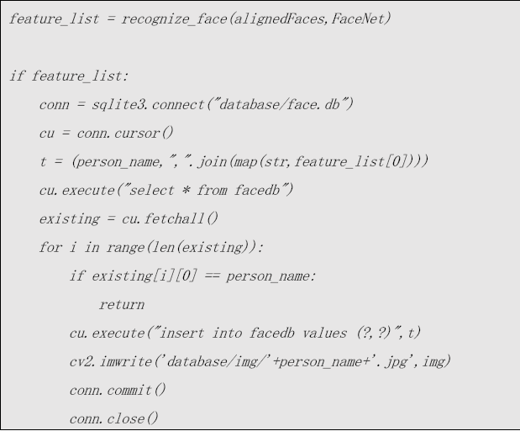
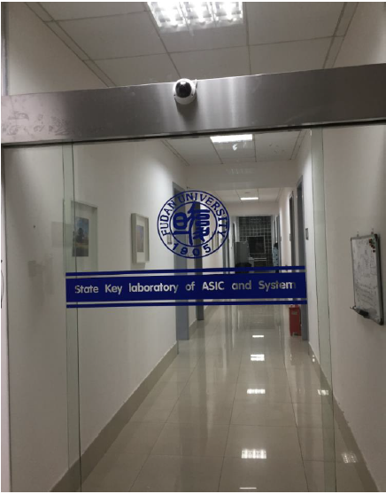
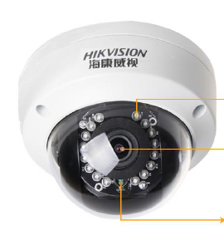
03
Video Server
UI controller
Database
Guard Switch
Camera
Notes:
我们采用了海康威视公司的高清半球DS-2CD3145F网络监控摄像头。它是支持TCP/IP协议的，可以通过局域网将视频信号实时传送到视频处理服务器上
而视频处理的服务器，我们之前是采用GPU来进行视频处理与计算。目前已经换成了FPGA板卡。这块FPGA的板卡是我们实验室和复旦微电子公司自主开发的一块计算卡。主要针对的也就是视频、图像处理这一领域
此外，我们还为这一系统开发了数据库，将图片、人名和训练好的1024维的向量存储起来；也可以添加新的信息进来。
然后配套的还有在IPAD上面的UI。左边是没有检测到人脸或是检测不通过的情况，右边是检测到人脸且匹配的情况。
最后是现在这套系统运行的实景图。就在行政楼的三楼。大家有兴趣的话欢迎来参观。

Slide 20
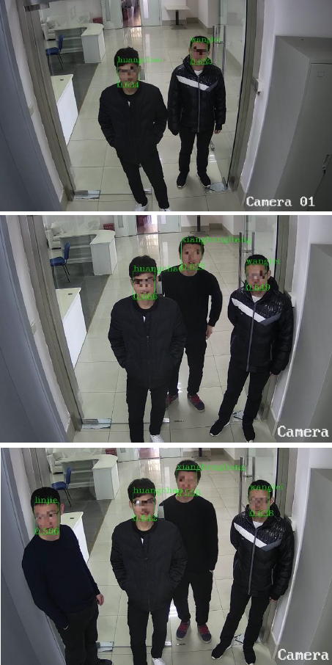
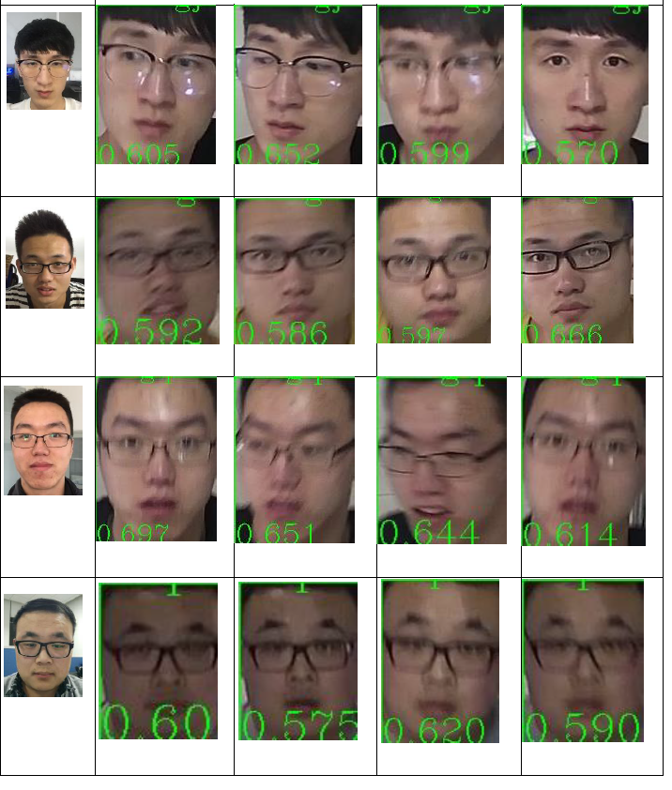
03
Notes:
左边是系统在运行过程中，在服务器端能够实时看到的景象，右边是该系统对于光照不足、人脸比较模糊的情况下的识别情况。可以看到系统鲁棒性还是很棒的。

Slide 21
4
Part 04
Entrance Guard system -- Embedded
Notes:
前文介绍了这套系统依靠云端的服务器来实现的场景。但在实际应用中，能够在本地进行实时识别也是很必须的。
比如对于某些实验室或者小区来说，他们不希望在安装门禁的时候还需要花大力气布置一台服务器。如果能有一个即插即用的设备，那是再好不过了
并且，昨天的新闻，王者荣耀开始在游戏内部推行人脸识别。我忽然觉得我们的项目也可以跟鹅肠谈一谈对吧。

Slide 22
04
Small Sample
The entrance guard system for a lab or a company have a small sample than the police monitor
Low Speed
The entrance guard system does not need a high speed, the seconds time was tolerated
Standard Facial Feature
People who want get in the entrance would face the monitor in the front way, which gives a standard facial feature to the facial detection and recognition system.
Notes:
同时，对于门禁系统这一应用来说，不同于其他的一些视频监控领域，它具有以下三个特点，使得它可以往小型化、嵌入式的方向去发展。
首先是小样本。对于一般的一个实验室的门禁系统来说，每天的人流量是不会很大的。同时一个项目组的人数也不会很多。因此本地数据库中需要存储的数据就不会很大。
其次是速度要求不需要很高。不同于交通监控等领域，开门关门这一点对于速度的要求不高。人们也愿意花半秒钟左右的时间来等待门开。
最后是对于门禁系统，人脸识别只需要考虑标准的人脸特征。之前就提到过，如果检测到人的侧脸，说明他只是路过。并且想进来的人也不会故意带着帽子、墨镜来做遮挡。所以对于网络的识别率不会有特别高的要求。

Slide 23
04
Cloud
Embedded System
System on Chip
Notes:
综合以上几点呢，我们就考虑将云端的功能放入到本地的、嵌入式的系统上，实现即插即用的功能。
更进一步地，作为微电子的从业人员，我们希望能够将这些功能做成System on chip，也就是SoC，片上系统，用一块芯片来实现刚才所提到的这些功能。
将这一块芯片直接嵌在摄像头中，在满足功能的同时，将花费大大降低。

Slide 24
04
Raspberry Pi
The Raspberry Pi is a small single-board computers developed in the United Kingdom by the Raspberry Pi Foundation.
Now, it’s become the most popular open source platform for embedded system.
Movidius NCS
Movidius NCS is an compute stick that can be used in smart security cameras, gesture controlled drones, industrial machine vision equipment and so on.
TensorFlow for Pi
Google TensorFlow 1.9 officially supports the Raspberry Pi, making it possible to quickly install TensorFlow and start learning AI techniques with a Raspberry Pi.
Notes:
目前我们已经实现了将门禁系统移植到嵌入式系统中。
目前的软硬件环境如图所示：
在系统平台上，我们采用开源的树莓派。由于它有丰富的社区资源，所以在开发过程中上手是比较快速的。
其次，我们采用树莓派的一个重要原因是Intel发布的movidius计算棒支持树莓派。Movidius是intel针对嵌入式平台设计的一款图形处理计算棒，类似于一块显卡，但是功耗大大降低，通过一个USB3.0的接口即可实现供电和数据传输的功能。目前它支持caffe和tensorflow两款深度学习框架。
最后软件环境上我们采用了2018年7月正式发布tensorflow1.9。因为它是首个谷歌官方宣布支持树莓派的tensorflow框架。之前的tensorflow经过交叉编译也是可以在树莓派上面运行的，但是其中会有很多错误导致系统无法流畅运行。

Slide 25
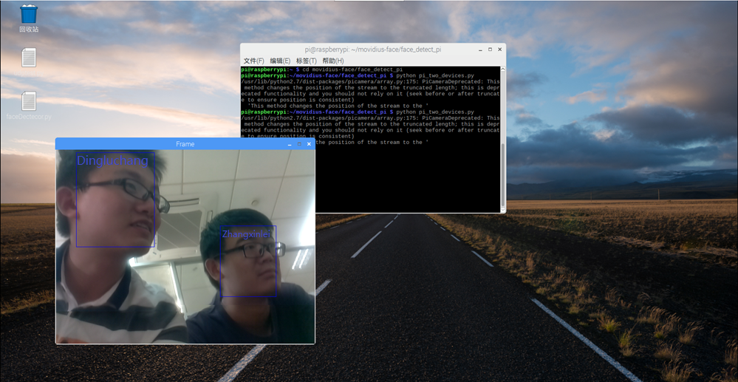
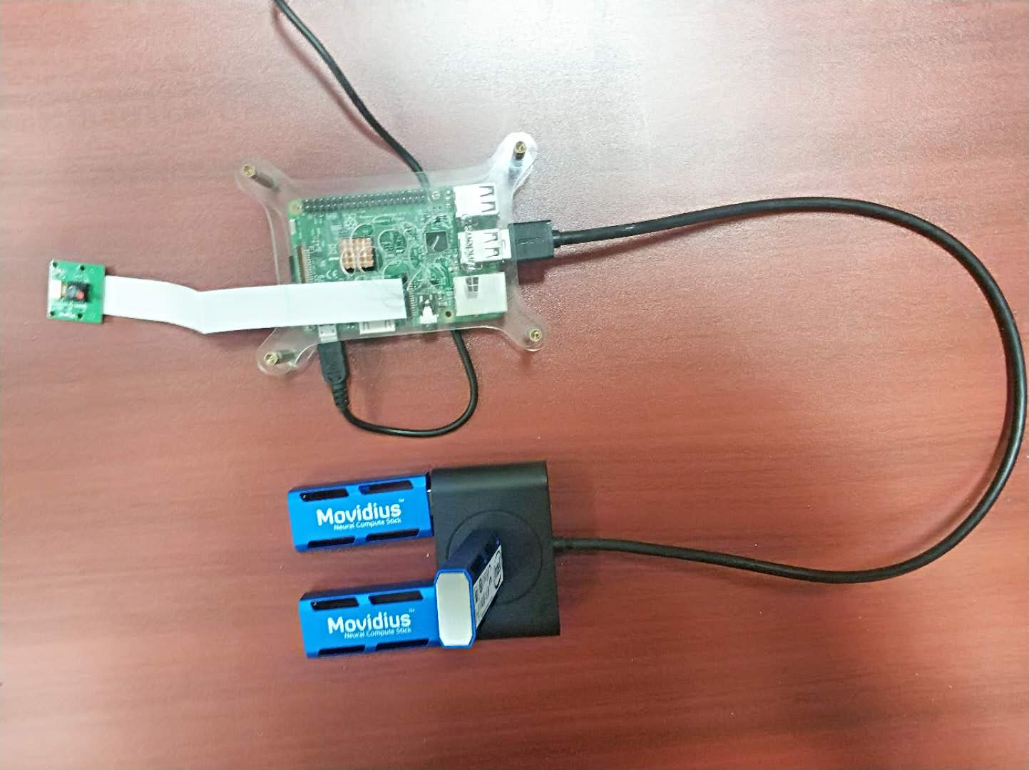
04
Real time Multi-Task Face Detection and Recognition on Raspberry pi + Movidius
Notes:
上图是我们的嵌入式系统在实时人脸检测状态下的截图。
右下角是硬件平台的情况。我们采用的是树莓派3代B，摄像头用的是树莓派自带的摄像头。Movidius计算棒用了三根。其中MTCNN由于是Cascade结构，有三个网络，所以需要两根计算棒，Sphereface的网络占用了一根计算棒。
在昨天调研的时候，我们的系统是第一个在树莓派+movidius平台上实现实时的多任务人脸检测与识别功能的。我们打算趁十一假期的时候采集更多的人像数据，在满足系统的稳定性要求的时候将其发布到GitHub上。欢迎大家关注我的github账号，记得多点star

Slide 26
Thank You
https://github.com/mastermouse1
.
.
.

